Slide 1



Slide 2

Alemania
Inicio del siglo 20
Durante una conferencia con varios universitarios, un profesor de la Universidad de Berlín...

Slide 3
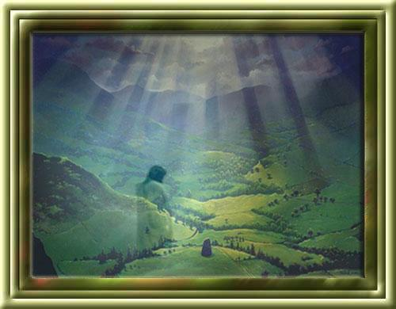
… propuso un desafío a sus alumnos
con la siguiente pregunta:
“¿Dios creó todo lo que existe?"

Slide 4

Un alumno respondió, valientemente:
Si, Él creó …

Slide 5
¿Dios realmente creó todo lo que existe?
Preguntó nuevamente el maestro.
Si señor, respondió el joven.

Slide 6
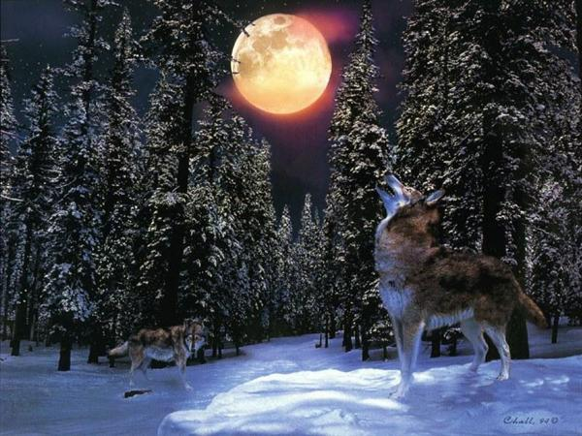
El profesor respondió: “Si Dios creó todo lo que existe, ¡entonces Dios hizo el mal, ya que el mal existe! Y si establecemos que nuestras obras son un reflejo de nosotros mismos, ¡entonces Dios es malo!!"

Slide 7

El joven se calló frente a la respuesta del maestro, que feliz, se regocijaba de haber probado, una vez más, que la fe era un mito.

Slide 8
Otro estudiante levantó la mano y dijo:
¿Puedo hacerle una pregunta, profesor?
Lógico, fue la respuesta del profesor.

Slide 9
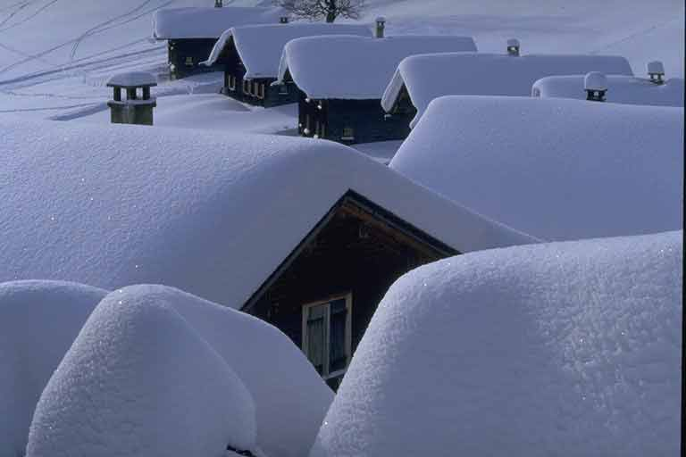
El joven se paró y preguntó:
Profesor, ¿el frío existe?
¿Pero que pregunta es esa?… Lógico que existe, ¿o acaso nunca sentiste frío?

Slide 10
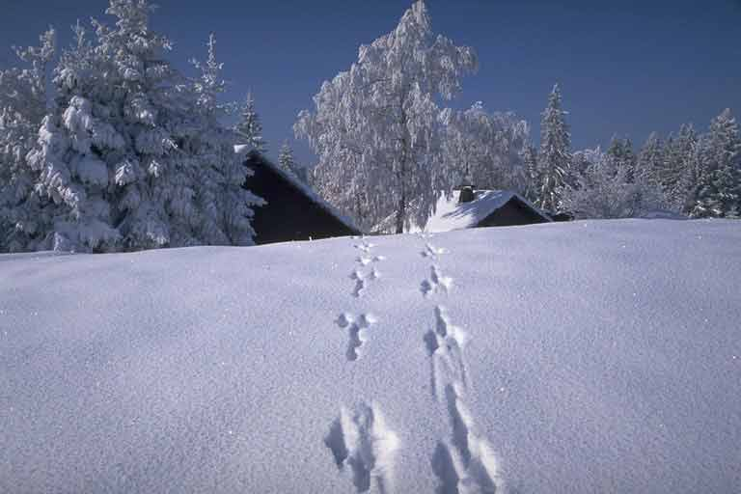
El muchacho respondió: "En realidad, señor, el frío no existe. Según las leyes de la Física, lo que consideramos frío, en verdad es la ausencia de calor. Todo cuerpo o objeto es factible de estudio cuando posee o transmite energía; el calor es lo que hace que este cuerpo tenga o transmita energía”.

Slide 11
“El cero absoluto es la ausencia total de calor; todos los cuerpos quedan inertes, incapaces de reaccionar, pero el frío no existe. Nosotros creamos esa definición para describir de que manera nos sentimos cuando no tenemos calor."

Slide 12
Y, ¿existe la oscuridad? Continuó el estudiante.
El profesor respondió:
Existe.

Slide 13
El estudiante respondió:
La oscuridad tampoco existe.
La oscuridad, en realidad, es la ausencia de luz.

Slide 14
“La luz la podemos estudiar,
¡la oscuridad, no!
A través del prisma de Nichols, se puede descomponer la luz blanca en sus varios colores, con sus diferentes longitudes de ondas.
¡La oscuridad, no!

Slide 15
… “¿Como se puede saber qué tan oscuro está un espacio determinado?
Con base en la cantidad de luz presente en ese espacio.”
“La oscuridad es una definición utilizada por el hombre para describir qué ocurre cuando hay ausencia de luz.”

Slide 16

Finalmente, el joven preguntó al profesor:
Señor, ¿EL MAL EXISTE?

Slide 17
El profesor respondió: Como afirmé al inicio, vemos estupros, crímenes, violencia en todo el mundo. Esas cosas son del mal.

Slide 18

El estudiante respondió:
“El mal no existe, Señor, o por lo menos no existe por sí mismo. El mal es simplemente la ausencia del bien…
De conformidad con los anteriores casos, el mal es una definición que el hombre inventó para describir la ausencia de Dios.”

Slide 19
Dios no creó el mal.
… El mal es el resultado de la ausencia de Dios en el corazón de los seres humanos.
Es igual a lo que ocurre con el frío cuando no hay calor, o con la oscuridad cuando no hay luz.

Slide 20
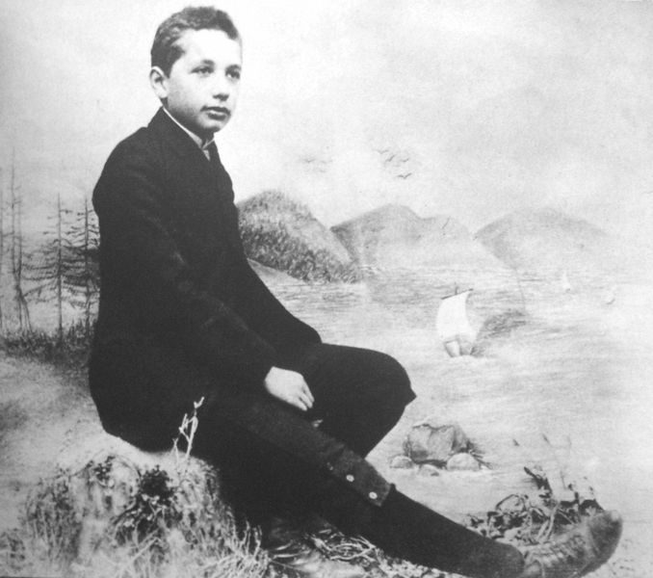
El joven fue aplaudido de pié, y el maestro, moviendo la cabeza,
permaneció en silencio …

Slide 21
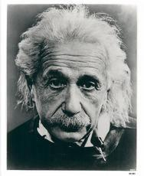
El director de la Universidad,
se dirigió al joven estudiante y le preguntó:
¿Cuál es tu nombre?
Me llamo, ALBERT EINSTEIN.

Slide 22

Son las 10:11:48 a.m.
SI TE GUSTO POR FAVOR PASALO A OTROS , DIOS TE BENDIGA

